Slide 1
月度激励-星光应用申报
万能格式转换
（常新队-易荛）
（2026年8月）

Slide 2
01
创作简介
02
应用核心功能
03
创新性
04
商业价值

Slide 3
创作简介
团队简介：队长姓名、团队成员姓名、学校、专业、指导老师、联络人手机号、微信号
队长：易荛 团队成员：易荛 学校：湘潭理工学院 专业：信息与计算科学
指导老师：徐畅 联络人手机号：13367425801 微信号：yy562389451278
为什么做这款APP（100字左右）
日常办公和学习经常遇到格式转换需求，在线工具通常要求上传文件，免费工具又可能存在限制。我们做了一款全离线转换工具：文档、图片、视频、PDF、压缩包和单位换算集中处理，文件不离开设备，适合敏感资料和无网络场景。
应用一句话亮点
「 不联网、不上传的全能格式转换盒，文档图片视频 PDF 本地一键搞定。 」

Slide 4
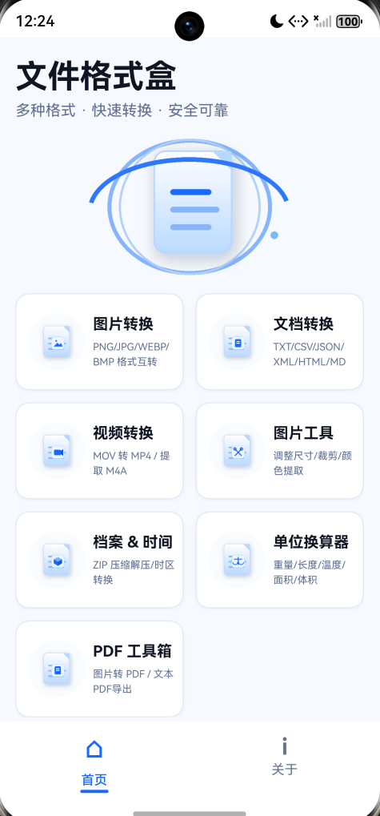
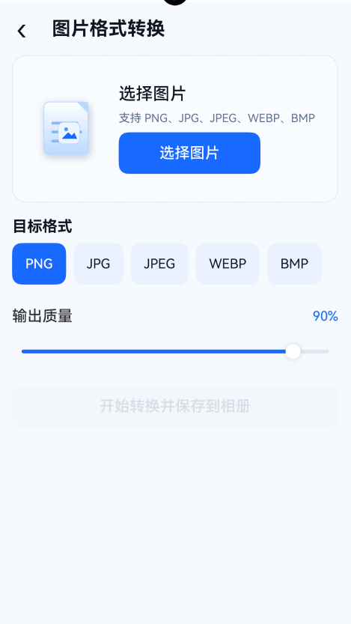
应用核心功能
差异化功能，图文并茂（每点50字以内）
1. 文档互转
TXT/CSV/JSON/XML/HTML/Markdown 文本格式互转并导出 PDF。
2. 图片转换
PNG/JPG/JPEG/WEBP/BMP 互转，支持尺寸调整。
3. 视频与音轨
视频重封装为 MP4；MP4 AAC 音轨提取为 M4A。
4. PDF 工具箱
图片、文本、HTML 生成 PDF；文本 PDF 可转 DOC/Markdown。
5. 压缩、单位与时区
ZIP 压缩解压、单位换算和时区转换。

Slide 5
创新性
体验的创新与提升（每点50字左右）
1. 隐私优先：无网络权限、无账号和无后端，敏感文件在设备端完成处理。
2. 引擎化架构：IConvertEngine 与注册表统一转换入口，新格式可按引擎扩展。
3. 低权限设计：以系统文件选择器临时授权为主，不保留常驻文件访问权限。
接入的鸿蒙特性（每点50字左右）
1. 原生开发：ArkTS/ArkUI 声明式界面、Stage 模型、Hvigor 标准化构建。
2. 一多全形态：phone、tablet、2in1 三类设备使用响应式网格布局。
3. 系统安全组件：DocumentViewPicker 控制文件访问范围，Preferences 保存轻量设置，转换逻辑全部本地执行。

Slide 6
商业价值
用户范围、用户反馈、商业潜力等
用户范围：学生、职场办公人群、开发者、自媒体创作者和对文件隐私敏感的用户。
用户反馈：多格式集中处理减少了安装多个工具的麻烦；离线设计适合敏感资料、飞行模式和弱网环境。
商业潜力：可拓展 HEIF/音频等高级格式、批量转换、大文件处理和企业安全版等服务。

Slide 7
月度应用之星申报
如果团队中有人需要申报月度应用之星，请在此页说明此人所做的贡献。若无需申报，可忽略此页
贡献：队长易荛独立完成了产品选题、需求梳理、功能文档、交互与视觉设计，并参与 ArkUI/ArkTS 实现、测试、上架材料准备和后续迭代，覆盖从构想到发布的完整流程。

Slide 8
谢 谢

